Slide 1
《openEuler内核编程》
第十二章 第6讲
实训六 NUMA--Aware Qspinlock
中国科学院软件研究所
2021年1月18日

Slide 2
大纲
2.1 进行NUMA 配置，Container绑定NUMA（30min）
2.2 进行NUMA Aware配置（30min）

Slide 3
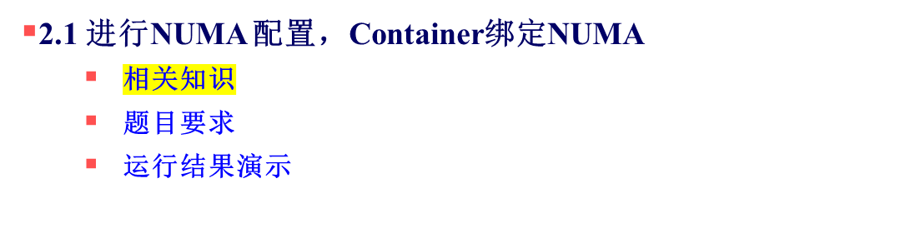
大纲

Slide 4
相关知识
  NUMA（Non-Uniform Memory Access）技术将多个物理核组成一个NUMA node，节点内部使用共有的内存控制器，节点之间通过互联模块进行连接和信息交互。
  因此节点内的CPU访问本节点内的内存速度最快，访问非本地内存速度较慢。
  大数据组件Hadoop采用MapReduce计算框架分配Container的内存和CPU时通过操作系统调度，会引起跨NUMA Node的访问情况，影响性能。
  针对低版本的大数据组件Hadoop上实现NUMA Aware特性，提升MapReduce计算框架的性能。

Slide 5
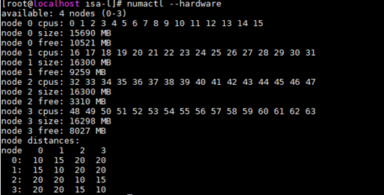
相关知识
  Linux系统下提供针对NUMA特性的调优工具numactl命令，通过numactl命令可指定程序运行的NUMA node以及从指定node上分配内存空间，减少程序跨NUMA访问内存延时。
  应用程序可通过numactl –hardware命令获取CPU的NUMA node信息，如图1所示，在程序运行时可通过绑定NUMA node方式运行。

Slide 6
相关知识
  NUMA（Non-Uniform Memory Access Architecture）系统在市场上的应用越来越广泛，许多厂商都成功推出了基于NUMA架构的服务器，本文重点讨论了当前Linux的NUMA技术，主要包括：存储管理、NUMA调度和用户层的API，并在SGI的Altix 350系统上进行了NUMA基本测试，对进行Linux NUMA技术的研究具有参考价值。
随着科学计算、事务处理对计算机性能要求的不断提高，SMP（对称多处理器）系统的应用越来越广泛，规模也越来越大，但由于传统的SMP系统中，所有处理器都共享系统总线，因此当处理器的数目增大时，系统总线的竞争冲突加大，系统总线将成为瓶颈，所以目前SMP系统的CPU数目一般只有数十个，可扩展能力受到极大限制。NUMA技术有效结合了SMP系统易编程性和MPP（大规模并行）系统易扩展性的特点，较好解决了SMP系统的可扩展性问题，已成为当今高性能服务器的主流体系结构之一。目前国外著名的服务器厂商都先后推出了基于NUMA架构的高性能服务器，如HP的Superdome、SGI的Altix 3000、IBM的 x440、NEC的TX7、AMD的Opteron等。随着Linux在服务器平台上的表现越来越成熟，Linux内核对NUMA架构的支持也越来越完善，特别是从2.5开始，Linux在调度器、存储管理、用户级API等方面进行了大量的NUMA优化工作，目前这部分工作还在不断地改进，如新近推出的2.6.7-RC1内核中增加了NUMA调度器。

Slide 7
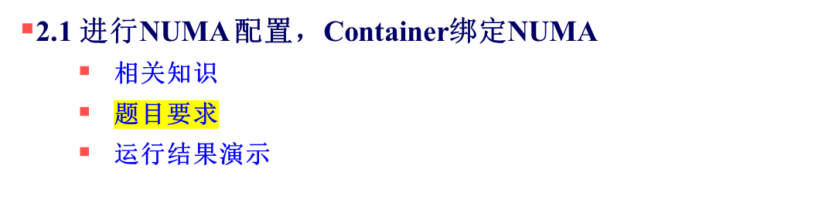
大纲

Slide 8
题目要求
  进行NUMA 配置，并实现Container绑定NUMA。
  正常安装、使用环境模组；且模块功能满足任务所述。
  提交相关配置、运行截图。

Slide 9
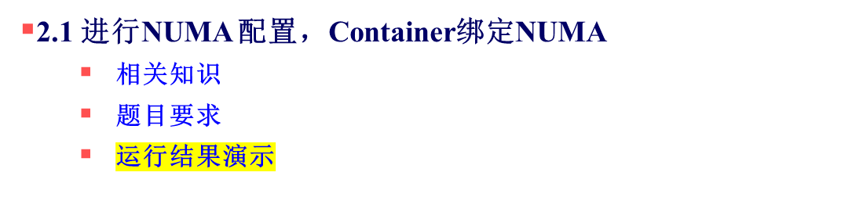
大纲

Slide 10
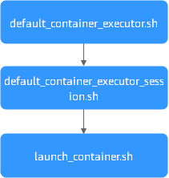
运行结果演示
size 参数
  Hadoop中采用MapReduce的计算框架，通过YARN来管理系统资源，控制Container的启动。Yarn中Container的启动方式分为以下两种方式：
    DefaultContainerExecutor
    LinuxContainerExecutor
  通过yarn.nodemanager.container-executor.class来指定。以DefaultContaierExecutor为例介绍Container启动。
  Container启动涉及到三个脚本启动顺序如下图所示。

Slide 11
运行结果演示
  在NodeManager启动container时会构建三个脚本，通过shell运行default_container_executor脚本，在该脚本中调用default_container_executor_seesion并将运行结构写入到一个名为Container ID + pix.exitcode的文件中。
  default_container_executor_seesion脚本将自身进程PID保存到container的pid文件中并启动一个子进程运行launch_container脚本。该脚本中申明与container启动相关的环境变量，通过java启动container进程。
  启动container脚本通过shell命令启动，在启动default_container_executor.sh时可通过numactl命令绑定该脚本到指定的NUMA node上运行。
  numactl --cpunodebind=nodes --interleave=node
  通过cpunodebind参数指定脚本所运行的NUMA node, --interleave参数指定内存分配模式为交织分配，当前指定node如果无法正确分配内存空间可从其他node上获取内存空间。

Slide 12
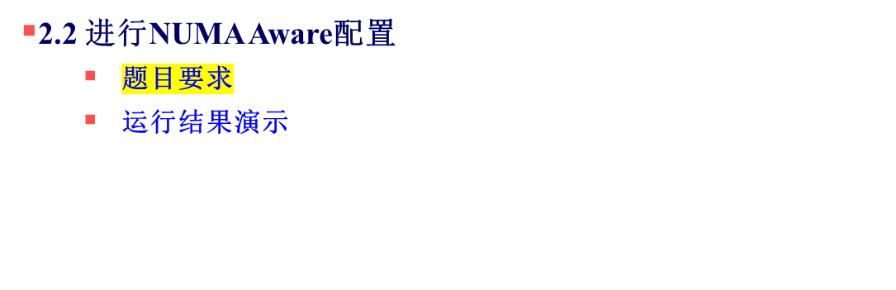
大纲

Slide 13
题目要求
  通常，在业界存在两种主要类型的并行体系结构：共享内存体系结构（Shared Memory Architecture）和分布式内存体系结构（Distributed Memory Architecture）。
  而共享内存结构有两种类型：统一内存访问（UMA）和非同一内存访问（NUMA），有些博客中多一种只用高速缓存的存储器架构（Cache-Only Memory Architecture，简称COMA）。
  目前，三大商用服务器架构又分为SMP（对称多处理架构）、NUMA（非同一内存访问架构）、MMP（大规模并行处理架构）。
  我们首先讲述UMA和NUMA，接下来会陆续讲述SMP、MMP和NUMA的特点以及区别。
  因为UMA和NUMA都是共享内存共享内存架构的并行体系机构，所以它们有一个相同点就是内存共享。共享内存，简单来说就是多个CPU可以访问系统中所有的内存。
  在UMA中，所有的处理器平等的访问内存，因此CPU对内存的存取在速度上等是没有差异的，这也是称为统一内存访问的原因。各处理器与内存单元通过互联总线进行连接，各个CPU之间没有主从关系，其实SMP架构可以说成是UMA的。

Slide 14
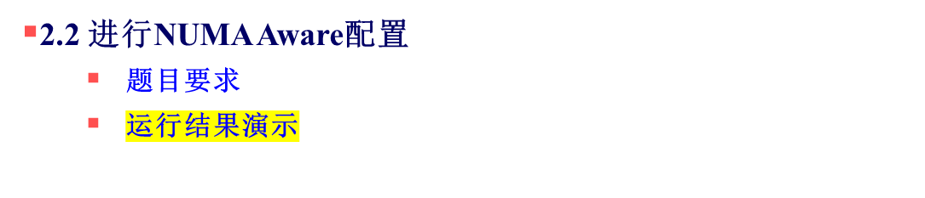
大纲

Slide 15
运行结果演示
在NodeManager中使能NUMA Awareness特性，默认配置为flase不启动NUMA特性。
使能NUMA特性配置如下：
<property>
<name>yarn.nodemanager.numa-awareness.enabled</name>
<value>true</value>
</property>
//使能NUMA awareness特性Linux系统需要安装numactl命令。通过yarn.nodemanager.numa-awareness.numactl.cmd参数配置numactl命令在系统中路径。
<property>
<name> yarn.nodemanager.numa-awareness.numactl.cmd</name>
<value>/usr/bin/numactl </value>
</property>
//配置yarn.nodemanager.numa-awareness.read-topology参数决定NodeManager是否自动读取系统//NUMA信息。默认配置为false，程序不会主动获取本机NUMA信息。
<property>
<name>yarn.nodemanager.numa-awareness.read-topology</name>
<value>true</value>
</property>
//说明：
//以上三个参数为NUMA Aware功能推荐配置。

Slide 16
结束
谢谢

